Slide 1
Python入門オンデマンド講座 第4回 forループ
作成モジュール：勝利パターン巡回による勝敗判定・引き分け判定

Slide 2
今回の小目標
forループで8つの勝利パターンを巡回し、勝敗・引き分けを 判定するロジックを書くこと

Slide 3
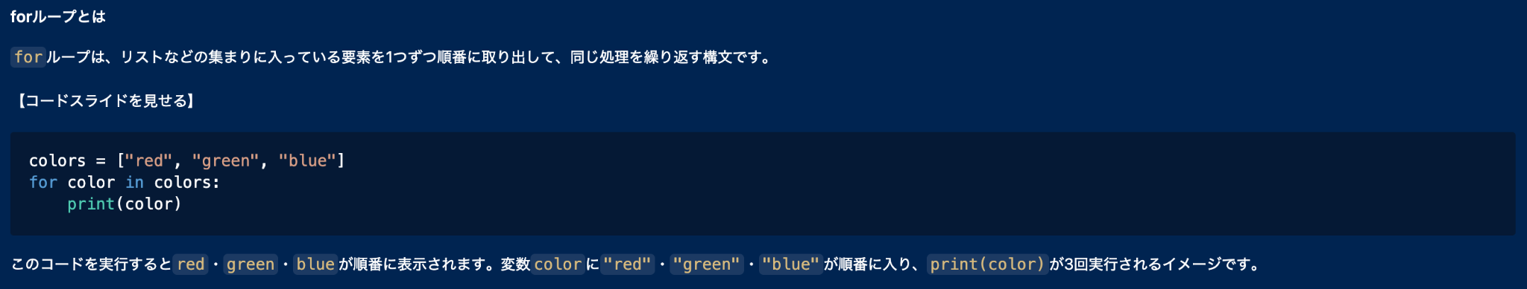
forループとは

Slide 4
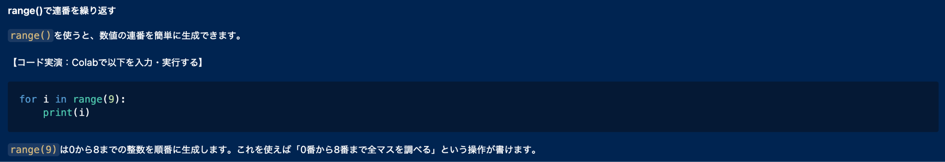
range()で連番を繰り返す

Slide 5
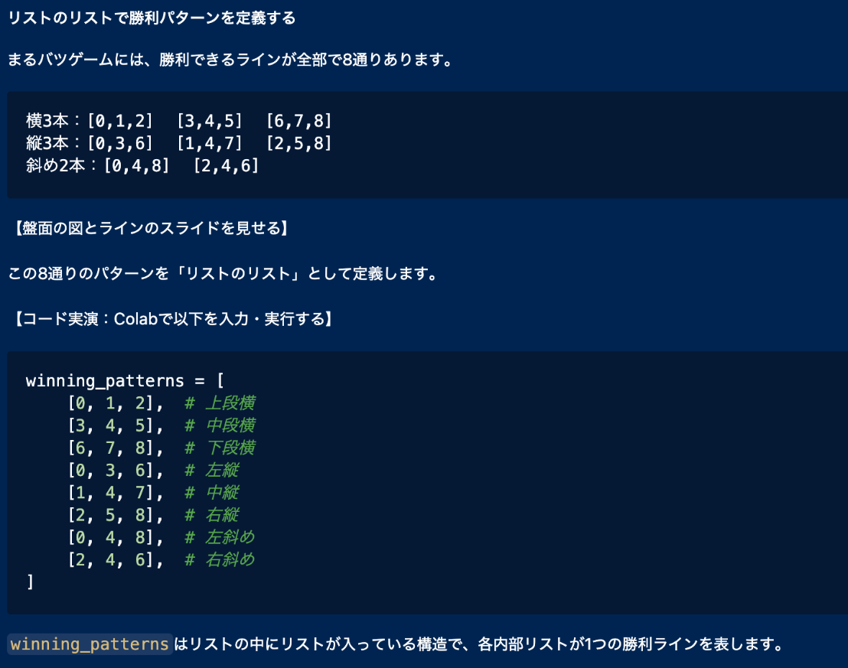
リストのリスト（2次元リスト）で
勝利パターンを定義する

Slide 6
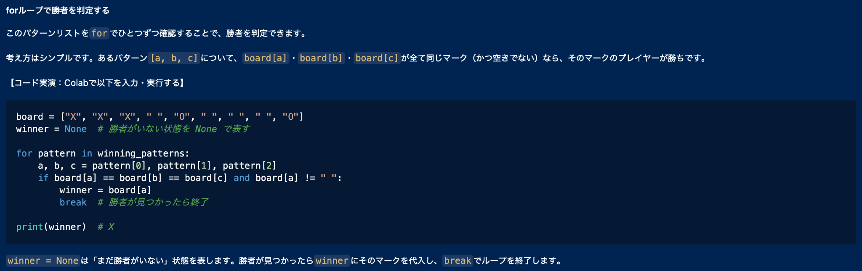
forループで勝者を判定する

Slide 7
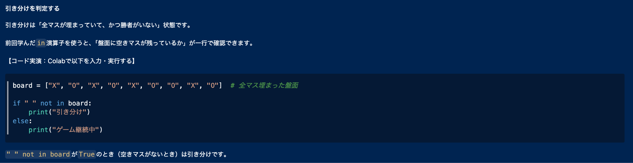
引き分けを判定する

Slide 8
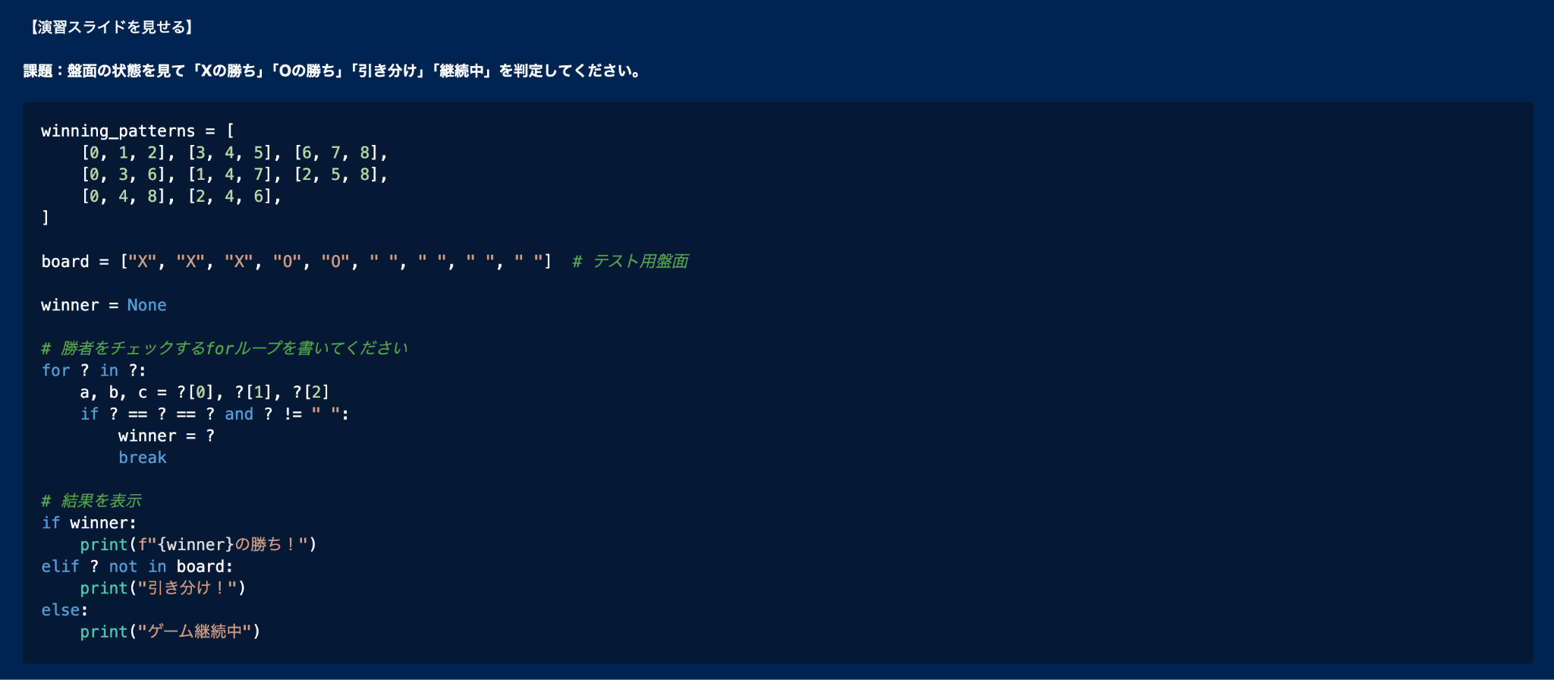
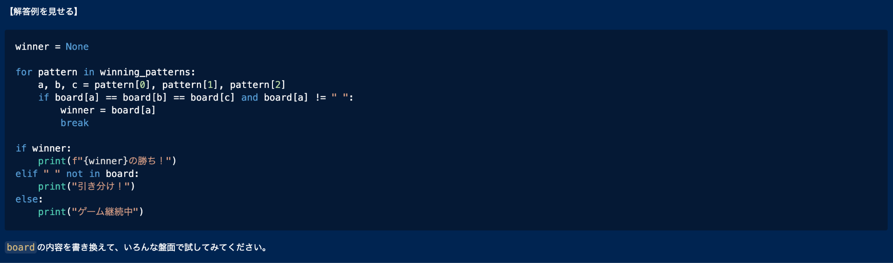
演習
演習コーディングタイムの講座の進め方は、まだ悩み中。 ・スライドでしていく or ・Colabを見せながらコーディングしていく

Slide 9
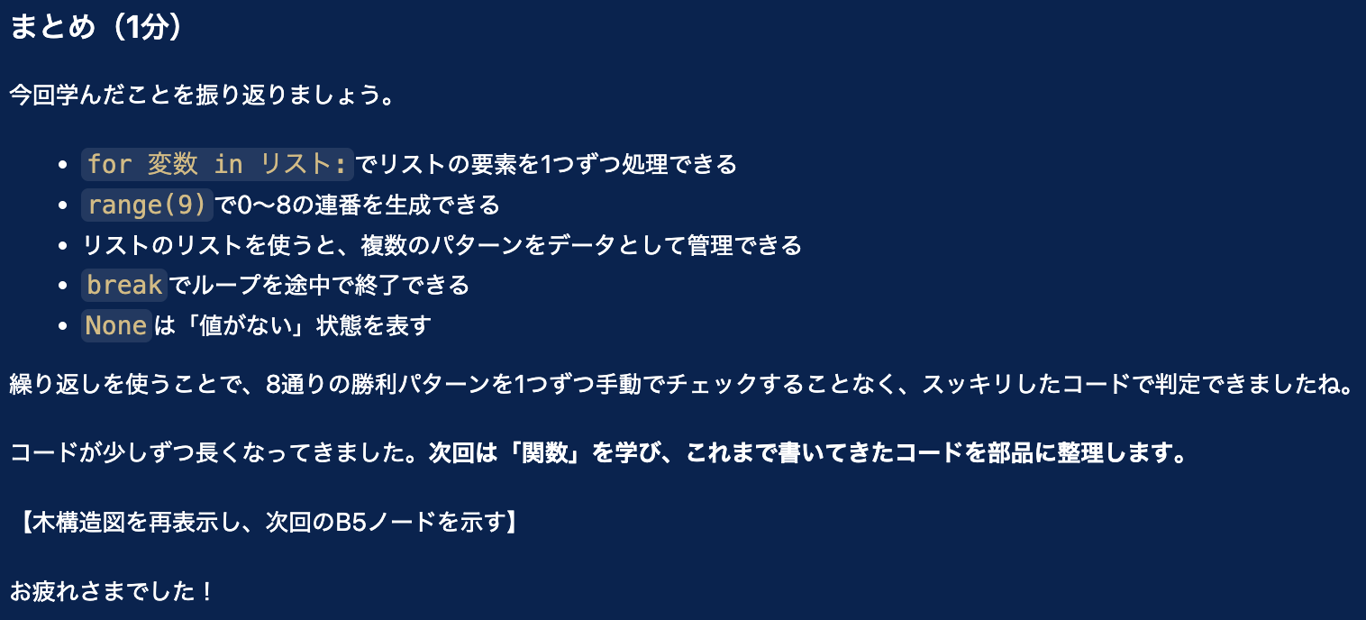
まとめ

